Slide 1
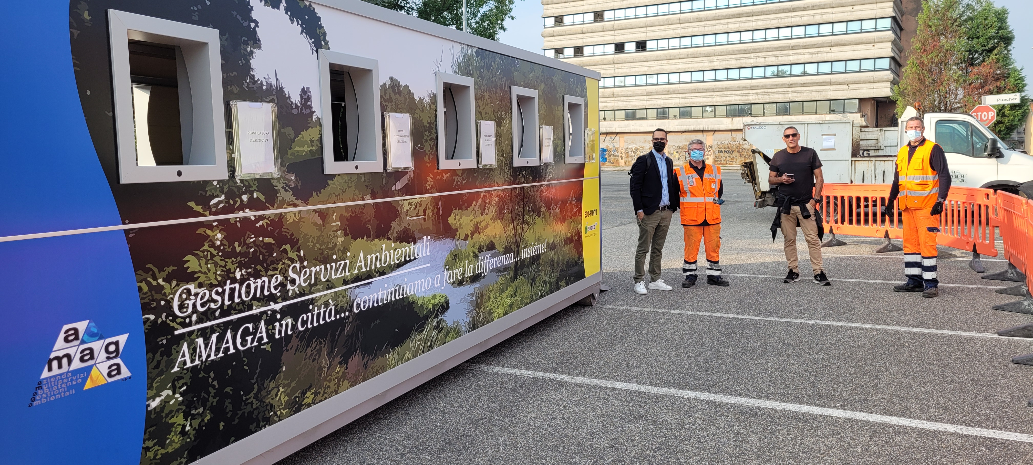

REPORT SERVIZIO DI ECOPUNTO
ITINERANTE

Slide 2
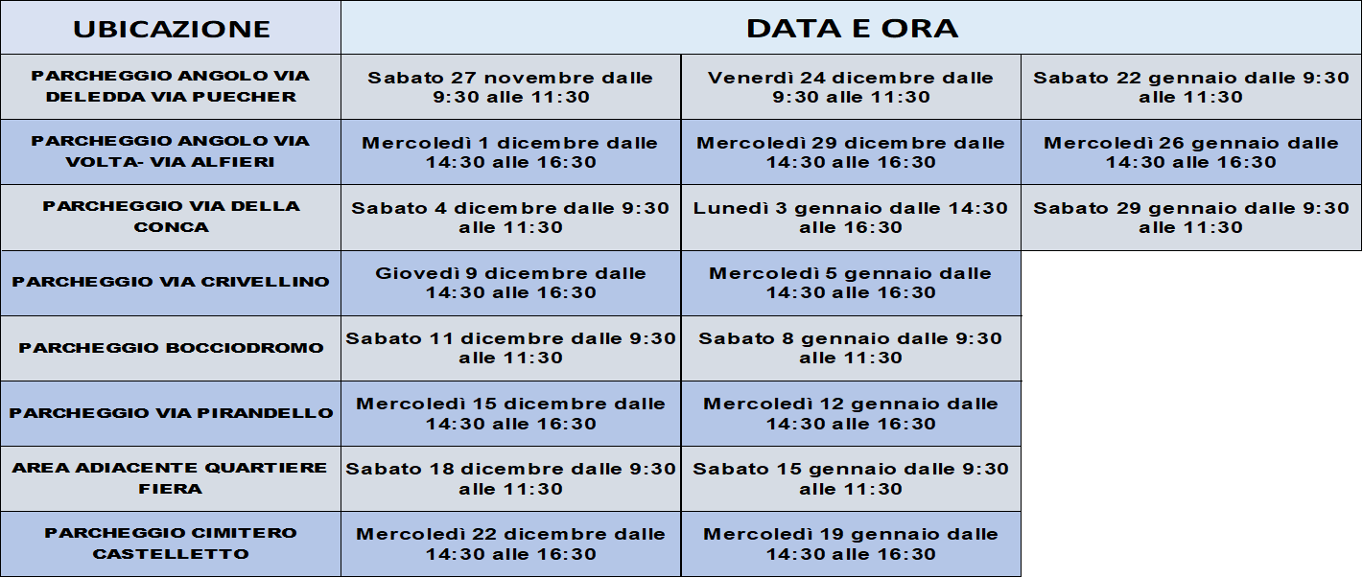

IL SERVIZIO
Come accedere al servizio
Su prenotazione telefonando al n° 348.1573912, il lun. /mar. /gio. /ven. dalle ore 13.30 alle 15.30
Cosa si può conferire
Calendario dei servizi

Slide 3
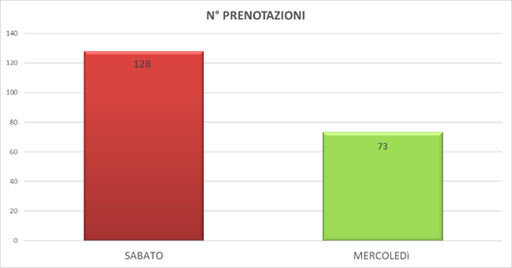
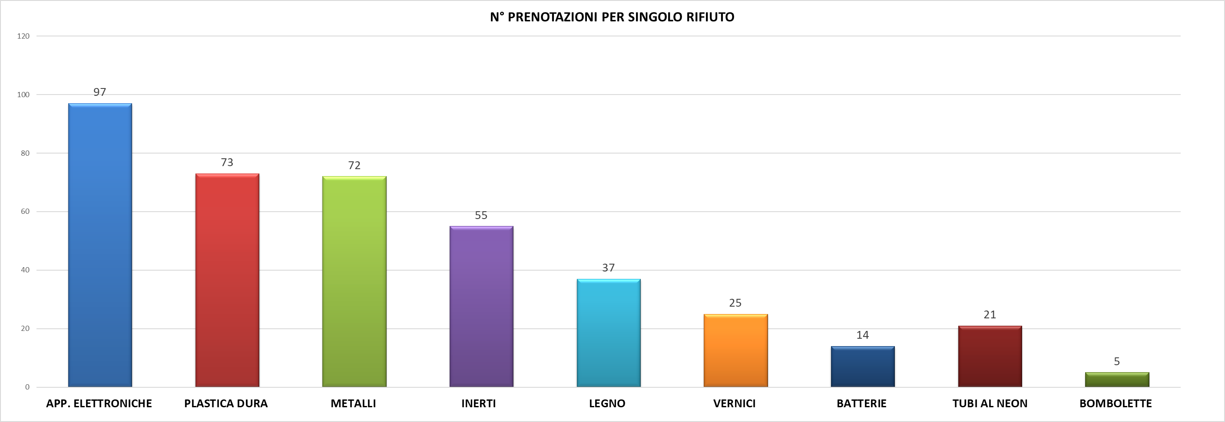

PRENOTAZIONI
Sono state registrate nei 14 servizi prestati
fino al 17 novembre 201 prenotazioni
Prenotazioni registrate
per ogni singola frazione

Slide 4
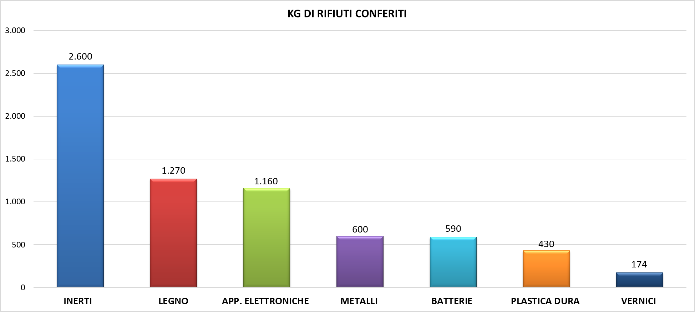
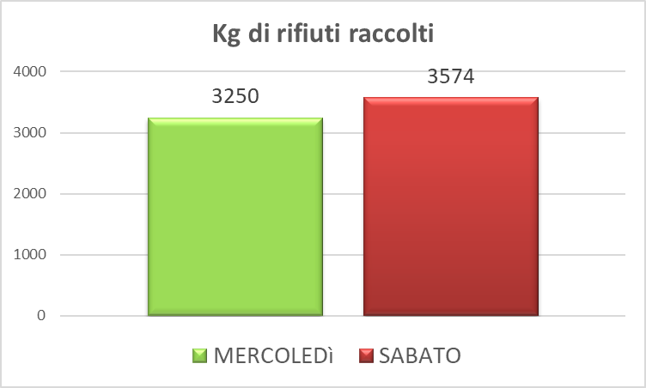
QUANTITA’ TOTALE DEI RIFIUTI RACCOLTI
In totale sono stati conferiti
6.824 Kg di rifiuti e 52 pezzi
tra lampade al neon e lampadine
3.250 Kg il mercoledì
3.574 kg il sabato

Slide 5
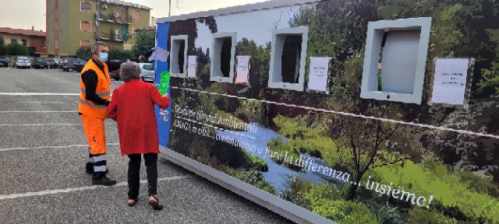
CONTINGENTAMENTO DELL’AFFLUENZA
Da un’analisi dei flussi di utenti giunti a
conferire presso l’Eco-punto, è possibile
affermare che il deflusso e la viabilità
risultano regolari e non si segnalano
particolari criticità.

